Slide 1
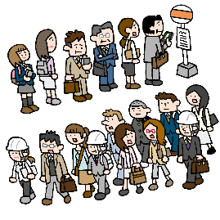
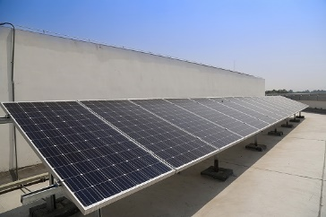
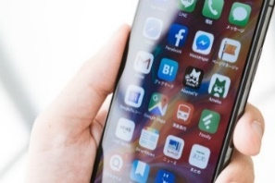
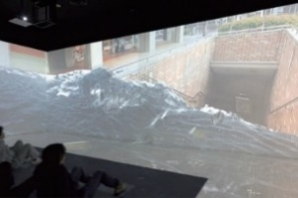
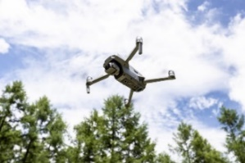
大阪府地域防災計画の修正概要 ＜令和４年度＞（案）
資料２－２
１．修正の趣旨
最近の災害対応の教訓及び最近の施策の進展等、国の防災基本計画の修正（令和4年6月）を踏まえた修正を行う。
２．主な修正内容
Ⅰ 令和３年度に発⽣した災害を踏まえた修正
Ⅲ 最近の施策の進展等を踏まえた修正
１ 災害時における安否不明者の氏名等公表による救助活動の効率化・円滑化 〔新旧対照表 P8,24〕
１ 避難所における食物アレルギーの配慮 〔新旧対照表 P26〕
○府は、発災時の安否不明者の救助活動の効率化・円滑化のため、安否不明者の氏名等の
公表について、市町村等と連携の上、あらかじめ一連の手続きを整理し明確しておく。
○府は、安否不明者の救助活動の円滑化つながると判断する場合は、すみやかに
安否不明者の氏名等を公表し、安否不明者の絞り込みに努める。
○市町村は、要救助者の迅速な把握のため、積極的に情報収集を行う。
○食物アレルギーを有する者のニーズ把握等、食物アレルギーに
配慮した備蓄を確保する。
「災害時における安否不明者等の氏名等公表に係るガイドライン」（R3.12）
２ 帰宅困難者対策とした一時滞在施設の確保への支援および事業者への働きかけ 〔新旧対照表 P12〕
 | 安否不明者 | 死者
救助機関への 情報提供 | 全ての情報を市町村から収集し、府が提供
公表・提供 基準 | 条件を満たす場合、原則公表 ○救出・救助活動の円滑化に資する ○住民基本台帳の閲覧制限なし ※家族等の同意は原則取得しない | 非公表 報道機関からの要請があり、条件を満たす場合、提供 ○事実を明確化し、社会全体で遺族等の支援基盤を構築 する必要（公益性）あり ○遺族の同意あり ○住民基本台帳の閲覧制限なし
公表・提供範囲 | 氏名、住所（町名もしくは大字まで）、年齢、性別
公表・提供方法 | 報道資料提供、府HP | 報道機関に紙面で提供
○府は、府有施設や府立施設を一時滞在施設として希望する
市町村に提供できるよう協力する。
○府は、広域的な立場から事業者団体に対して、一時滞在施設の
提供について協力を求めるなど、市町村と連携して一時滞在施設の
確保の支援に努める。
主要駅における帰宅困難者数
大阪駅・梅田駅周辺 約１８万人 難波駅周辺 約９万人
天王寺駅・阿倍野橋駅周辺 約５万人 京橋駅・OBP周辺 約５万人
２ 危険が確認された盛土に対する是正指導等、盛⼟による災害の防⽌に向けた対応 〔新旧対照表 P16〕
３ 男女共同参画の視点を踏まえた活動体制の整備 〔新旧対照表 P7〕
○府および市町村は、盛土による災害防止に向けた総点検を踏まえ、危険が確認された盛土は
撤去命令等の是正指導を行う。
○府は、該当盛土の対策が完了するまで、市町村における避難情報の発令基準等の見直しが
必要になった場合は適切な助言や支援を行う。
○府および市町村は、男女共同参画の視点から男女共同参画担当部局と防災担当
部局との連携体制を構築する。
○防災担当部局と男女共同参画担当部局が連携し、平常時の防災対策および災害
時における男女共同参画担当部局および男女共同参画センターの役割について、
明確化するよう努める。
３ 学校における消防団員等が参画した防災教育の推進等、適切な避難行動を促進 〔新旧対照表 P12〕
○市町村は、小学校等において、消防団員等が参画した体験的・実践的な防災教育や訓練を行うことにより、府民の防災意識の高揚、災害対応力を強化できるよう努め、府は支援する。
４ 避難所等における再⽣可能エネルギーを活⽤した⾮常⽤発電設備等の整備 〔新旧対照表 P7,9〕
○防災拠点の再生可能エネルギー等の代替エネルギーシステムや
電動車の活用を含めた自家発電設備等の整備を図る。
○市町村は、避難所の停電時においても、施設・設備の
機能が確保されるよう、再生可能エネルギーの活用を含めた
非常用発電設備等の整備に努める。
Ⅱ 関連する法令の改正を踏まえた修正
１ 津波対策の推進に関する法律の改正 〔新旧対照表 P14〕
○府および市町村は、津波に関する防災教育、訓練、津波から
の避難の確保等を効果的に 実施するため、津波対策に
デジタル技術を活用するよう努める。
【津波・高潮ステーション】
著作者：xb100／出典：Freepik
２ 航空法施行規則の改正 〔新旧対照表 P27〕
５ ⾃治体等の災害対応における先進技術の導⼊の促進 〔新旧対照表 P7〕
○府（航空運用調整班）は、緊急用務空域の指定を依頼し、指定された際には、
指定公共機関、報道機関等からの無人航空機の飛行許可申請に係る調整を
行う。
○「防災×テクノロジー官民連携プラットフォーム（内閣府）」等の取組みを通じて、
民間等が持つ先進技術とのマッチング等を行うことにより、災害対応における先進
技術の導入を促進する。

